Slide 1

Отчёт по практике на тему:
База данных планово-финансового отдела.
Федеральное агентство по рыболовству
Федеральное государственное бюджетное образовательное
учреждение высшего образования
«Астраханский государственный технический университет»
Система менеджмента качества в области образования, воспитания, науки и инноваций сертифицирована
ООО «ДКС РУС» по международному стандарту ISO 9001:2015
Выполнил: обучающийся гр. ДИПРБ-31/2 Федосеев Александр Алексеевич
Руководитель: доцент Евсина Е.М.
Астрахань - 2026

Slide 2
Анализ предметной области
Планово-финансовый отдел — центральное аналитическое и контрольно-расчётное подразделение промышленного предприятия, отвечающее за экономическую эффективность производственных операций.
Ключевые функции ПФО:
1) Планирование мероприятий на производственных участках
2) Выдача нарядов — конкретных заданий работникам
3) Учёт выполнения работ и контроль занятости персонала
4) Расчёт заработной платы на основе выполненных нарядов
5) Управление справочниками (участки, должности, работники)
6) Анализ эффективности использования ресурсов

Slide 3




Модель AS IS
Ручное составление планов и графиков(Excel/Word)
планы и графики
Выписка и выдача бумажных нарядов
Выданные бумажные наряды
Журналы и акты выполненных работ
Расчётные ведомости
Расчёт заработной платы в Excel
Выполнение работ и сбор бумажных отчётов

Slide 4
Сравнительная таблица аналогов
№ | Функция (из п. 1.4) | Аналог 1 (SAP ERP) | Аналог 2 (1С:ЗУП/ERP) | Аналог 3 (Odoo)
1 | Копирование бездействующих участков за период | - | - | -
2 | Анализ работников с минимальной нагрузкой | - | - | -
3 | Проверка занятости при создании наряда | + | - | -
4 | Контроль лимитов штатного расписания | + | + | -
5 | Автоматический расчет заработной платы | + | + | +
6 | Специализированные справочники для ПФО | - | - | -
7 | Стоимость лицензии | - | - | -

Slide 5




Модель TO BE
Утверждённые планы и графики
Цифровое создание плана работ в единой базе данных
Автоматическая выдача заданий с проверкой занятости
Задания зафиксированные в системе
Расчётные ведомости
цифровые данные
о выполнении нарядов
Автоматический подсчёт зарплаты в системе
Сбор отчётности в единой базе данных

Slide 6
Цели и задачи
Цель: снизить временные затраты планово-финансового отдела промышленного предприятия за счёт создания специализированной информационной системы, обеспечивающей оперативный учёт, планирование работ и контроль производственных ресурсов.
Задачи:
1. Анализ предметной области
2. Разработка модели базы данных
3. Создание документации

Slide 7
Диаграмма вариантов использования
Выполнить расчёт
заработной платы
Контролировать штатное расписание
Сформировать отчёт о простаивающих участках
include
Контролировать штатный лимит
include
Управлять справочниками(Участки, Должности, Работники)
Проверить занятость работника
Выдать наряды
include
Получить анализ работников с минимальной нагрузкой
Сотрудник ПФО

Slide 8
Диаграмма вариантов использования
Планировать мероприятие
include
Проверить занятость участка
Выдать наряды
include
Проверить занятость работника
Отмечать выполнение наряда
Мастер участка

Slide 9
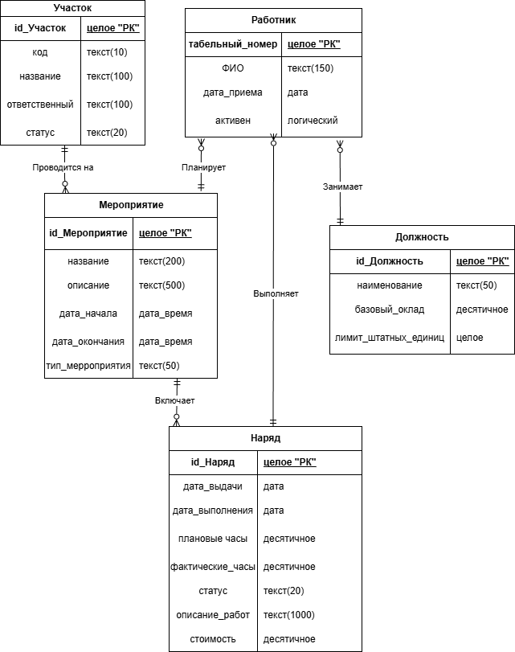
Инфологическая модель данных

Slide 10
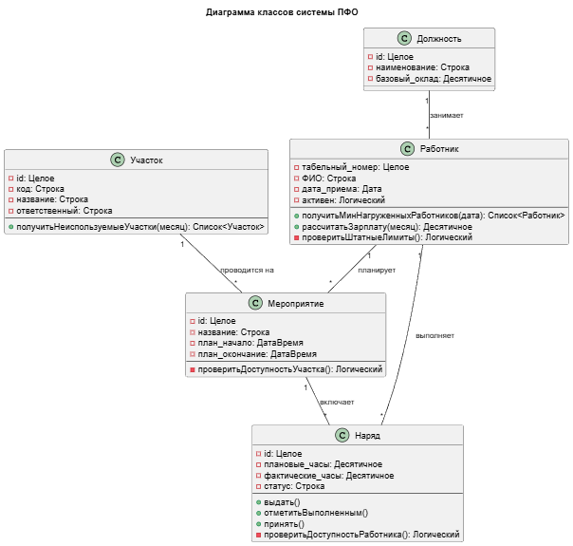
Диаграмма классов

Slide 11
Входные и выходные данные
Входные данные:
1) Справочная информация: список участков, должностей, табельный номер и ФИО работников.
2) План работ: дата, участок и описание планируемого мероприятия.
3) Задание на работу: кому, на какое мероприятие и на сколько часов выдан наряд.
Выходные данные:
1) Аналитический отчёт: список участков, не использовавшихся в заданном месяце.
2) Расчётный документ: ведомость начисления заработной платы по итогам месяца.
3) Служебная аналитика: список работников с наименьшим количеством поручений.

Slide 12
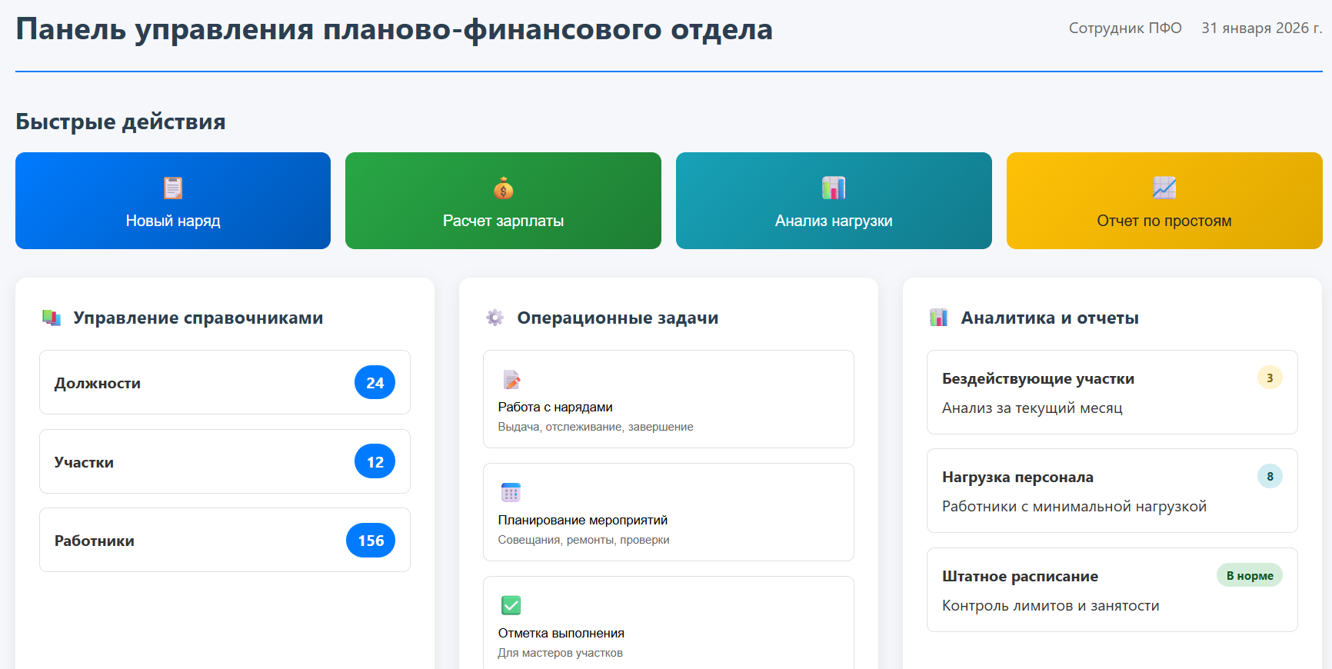
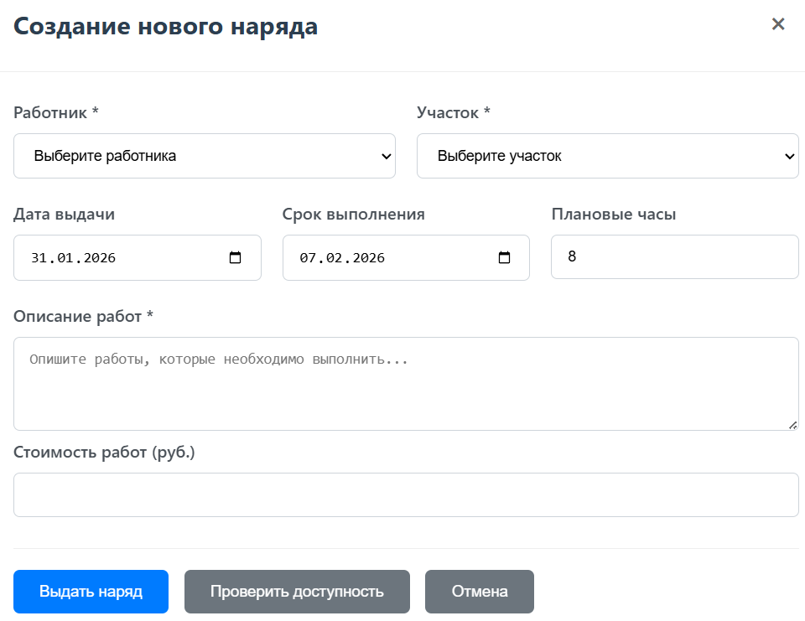
Прототипы интерфейсов

Slide 13
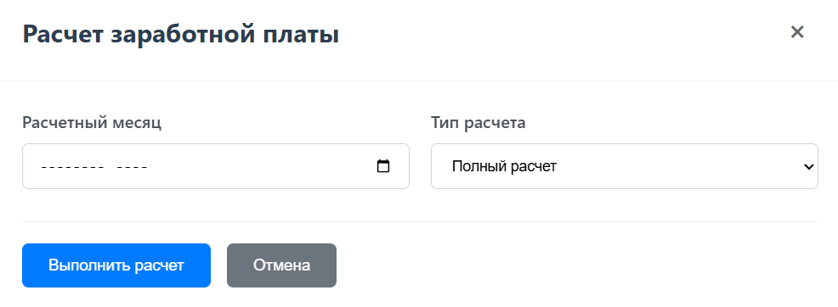
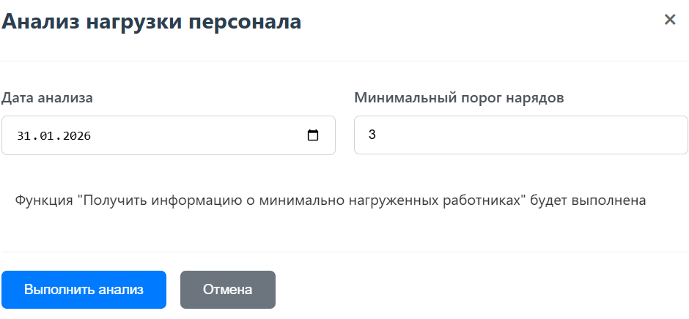
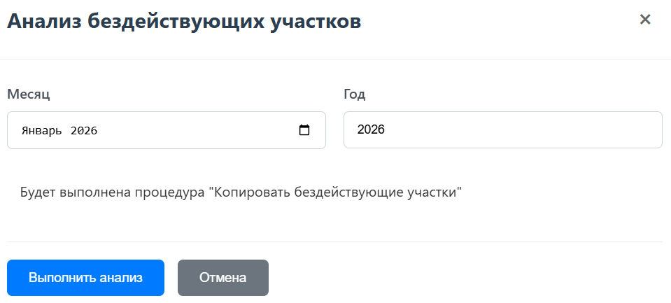

Slide 14
Заключение
Часы

